Slide 1
Praktische Integration der Spiritualität in der Praxis
Dr. med. Samuel Pfeifer
Klinik Sonnenhalde, Riehen

Slide 2
Studie Bedürfnisse der Patienten in der Klinik

Slide 3
Studie Bedürfnisse der Patienten in der Klinik
25 % - wichtig, sehr wichtig
18 % - nicht erwünscht
Wie kann man sich dem Thema kultursensibel – ethisch verantwortungsvoll, therapeutisch zentriert annähern.?

Slide 4
Drei Elemente der Spiritualität in Krankheit
VERTRAUEN
Vertrauensvolle Überzeugung, trotz aller widrigen Umstände von einer höheren Präsenz getragen und geführt zu sein.
SUCHE
geprägt von kognitiven, emotionalen und Verhaltensbestimmenden Einstellungen, entspricht einer existentialistisch geprägten Quest-Orientierung
REFLEXION
Lebensreflexion u. Neubewertung der Krankheit; eigene Krankheit hat einen Sinn oder lädt zur Frage ein, was im Leben wirklich wichtig ist.

Slide 5
Curriculum «Spiritualität in der Psychiatrie»
In den USA in vielen Medical Schools und Teaching Hospitals fester Bestandteil des Programms
Leila Kozak et al. Introducing spirituality, religion and culture curricula in the psychiatry residency programme. Med Humanities 2010 36: 48-51.

Slide 6
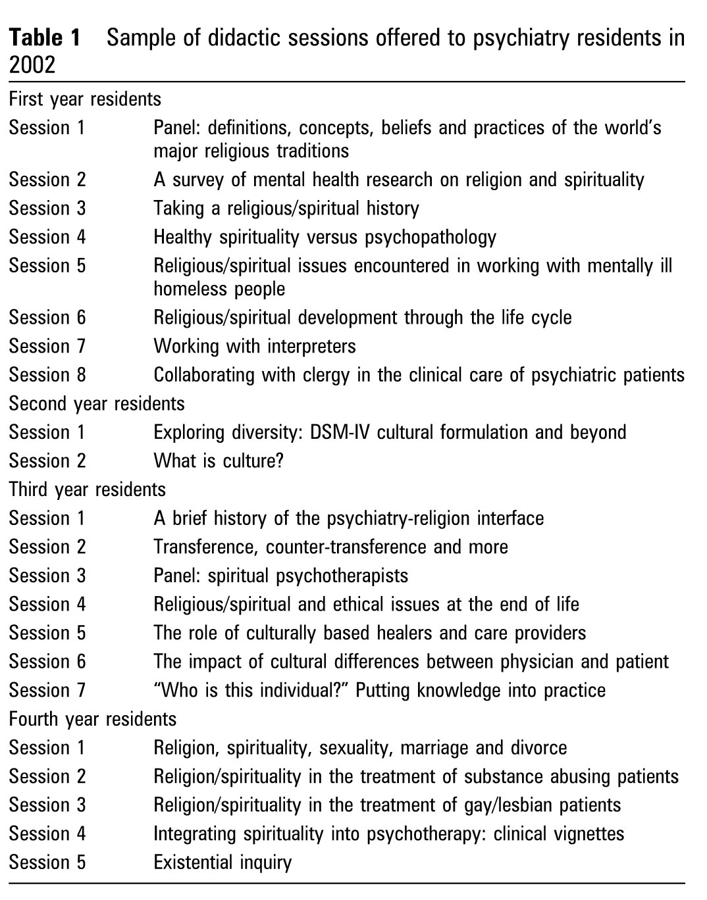
Ein Curriculum zur Einführung von Assistenzärzten in spirituelle Themen (Universitätsklinik Seattle / Washington)
Leila Kozak et al.
Introducing spirituality, religion and culture
curricula in the psychiatry residency programme
Med Humanities 2010 36: 48-51.
Notes:
Leila Kozak, Lorin Boynton, Jacob Bentley, et al.
Introducing spirituality, religion and culture
curricula in the psychiatry residency programme
Med Humanities 2010 36: 48-51.

Slide 7
Ziele in der Psychotherapie
nur 3 % suchen Antwort auf die Frage nach dem Sinn.
M. Grosse Holtforth & Grawe 2001

Slide 8
Kausalattributionen
STRESS
Religiöse/
Spirituelle
Werte
Individuelle
Faktoren
COPING
Strategien
BEDEUTUNG
des Ereignisses
Gesundheit
Psychosomatik
Mind-Body-Interaktion

Slide 9
Wie kann man sich dem Thema – kultursensibel – ethisch verantwortungsvoll – therapeutisch zentriert annähern?

Slide 10
Erwartungen an Psychotherapie
Mit Hilfe der psychotherapeutischen Behandlung möchte ich...
Meine Probleme ("persönliche Baustellen") in der Familie / am Arbeitsplatz besser bewältigen lernen
Meine Stimmungsschwankungen reduzieren
Meine kreisenden Gedanken, ständiges Grübeln, Sich-Sorgen reduzieren
Methoden kennen lernen, die mir helfen, weniger Angst zu haben
Nicht mehr so traurig und antriebsarm sein
Die Scheidung besser verarbeiten
Mit Stresssituationen besser umgehen lernen
Meine lähmende Prüfungsangst überwinden
Verbesserung des Funktionierens einer Person
Notes:
Erwartungen an eine Psychotherapie
"Mit Hilfe der psychotherapeutischen Behandlung möchte ich.....
Meine Probleme ("persönliche Baustellen") in der Familie oder am Arbeitsplatz besser bewältigen lernen
Meine Stimmungsschwankungen reduzieren
Meine kreisenden Gedanken, ständiges Grübeln, Sich-Sorgen reduzieren
Methoden kennen lernen, die mir helfen, weniger Angst zu haben
Nicht mehr so traurig und antriebsarm sein
Die Scheidung besser verarbeiten
Mit Stresssituationen besser umgehen lernen
Meine lähmende Prüfungsangst überwinden
Lernen, Dinge zu tun, die ich seit Jahren aus Angst vermeide (z.B. Autofahren)
Meine Kräfte besser einteilen und meine Grenzen erkennen und akzeptieren
Nein-Sagen lernen und besser eigene Bedürfnisse / Wünsche äußern
Perfektionistische Ansprüche an mich reduzieren
Angst- und Panikattacken überwinden
Selbstsicherer werden, Schüchternheit überwinden
Nicht mehr so stark von der Meinung anderer abhängig sein
Mich trauen, meine Meinung zu sagen und mich besser durchzusetzen
Mich mit meinem Partner wieder besser verstehen
Die Ursachen meiner emotionalen Probleme herausfinden und mich dadurch besser verstehen
Mit heftigen Gefühlsausbrüchen umgehen lernen
Mit körperlichen Schmerzen umgehen lernen
Die tiefe Trauer nach dem Tod meines Partners verarbeiten/überwinden
Meine psychosomatischen Beschwerden besser bewältigen
Mich um soziale Kontakte, meine Interessen und positive Freizeitaktivitäten kümmern
Mich um mehr Lebensqualität kümmern
Eine bessere Tagesstruktur aufbauen
Mich nicht mehr über jede Kleinigkeit ärgern und so viel Streit mit meiner Tochter haben
Mehr Durchhaltevermögen und Selbstdisziplin entwickeln
Von meinen wiederholten, sinnlosen und zeitraubenden Gedanken und Handlungen loskommen (z.B. Händewaschen, Ordnen etc.)
Wieder besser schlafen können (Ein- und Durchschlafen)
Mich tagsüber ausgeruht und leistungsstark fühlen
Mein Suchtmittelkonsum (Alkohol) unter Kontrolle bringen
Besser mit anderen Leuten reden lernen und Kontakte knüpfen
Ein schlimmes, traumatischer Erlebnis überwinden
Nach meiner Trennung vor 4 Monaten neue Ziele und Wege im Leben finden
Gefunden bei http://www.psychotherapie-paterok.de/therapieziele.html

Slide 11
Erwartungen an Psychotherapie II
Mit Hilfe der psychotherapeutischen Behandlung möchte ich...
Meine Kräfte besser einteilen und meine Grenzen erkennen und akzeptieren
Nein-Sagen lernen und besser eigene Bedürfnisse / Wünsche äußern
Perfektionistische Ansprüche an mich reduzieren
Angst- und Panikattacken überwinden
Selbstsicherer werden, Schüchternheit überwinden
Nicht mehr so stark von der Meinung anderer abhängig sein
Mich trauen, meine Meinung zu sagen und mich besser durchzusetzen
Mich mit meinem Partner wieder besser verstehen
Die Ursachen meiner emotionalen Probleme herausfinden und mich dadurch besser verstehen
Notes:
Erwartungen an eine Psychotherapie
"Mit Hilfe der psychotherapeutischen Behandlung möchte ich.....
Meine Probleme ("persönliche Baustellen") in der Familie oder am Arbeitsplatz besser bewältigen lernen
Meine Stimmungsschwankungen reduzieren
Meine kreisenden Gedanken, ständiges Grübeln, Sich-Sorgen reduzieren
Methoden kennen lernen, die mir helfen, weniger Angst zu haben
Nicht mehr so traurig und antriebsarm sein
Die Scheidung besser verarbeiten
Mit Stresssituationen besser umgehen lernen
Meine lähmende Prüfungsangst überwinden
Lernen, Dinge zu tun, die ich seit Jahren aus Angst vermeide (z.B. Autofahren)
Meine Kräfte besser einteilen und meine Grenzen erkennen und akzeptieren
Nein-Sagen lernen und besser eigene Bedürfnisse / Wünsche äußern
Perfektionistische Ansprüche an mich reduzieren
Angst- und Panikattacken überwinden
Selbstsicherer werden, Schüchternheit überwinden
Nicht mehr so stark von der Meinung anderer abhängig sein
Mich trauen, meine Meinung zu sagen und mich besser durchzusetzen
Mich mit meinem Partner wieder besser verstehen
Die Ursachen meiner emotionalen Probleme herausfinden und mich dadurch besser verstehen
Mit heftigen Gefühlsausbrüchen umgehen lernen
Mit körperlichen Schmerzen umgehen lernen
Die tiefe Trauer nach dem Tod meines Partners verarbeiten/überwinden
Meine psychosomatischen Beschwerden besser bewältigen
Mich um soziale Kontakte, meine Interessen und positive Freizeitaktivitäten kümmern
Mich um mehr Lebensqualität kümmern
Eine bessere Tagesstruktur aufbauen
Mich nicht mehr über jede Kleinigkeit ärgern und so viel Streit mit meiner Tochter haben
Mehr Durchhaltevermögen und Selbstdisziplin entwickeln
Von meinen wiederholten, sinnlosen und zeitraubenden Gedanken und Handlungen loskommen (z.B. Händewaschen, Ordnen etc.)
Wieder besser schlafen können (Ein- und Durchschlafen)
Mich tagsüber ausgeruht und leistungsstark fühlen
Mein Suchtmittelkonsum (Alkohol) unter Kontrolle bringen
Besser mit anderen Leuten reden lernen und Kontakte knüpfen
Ein schlimmes, traumatischer Erlebnis überwinden
Nach meiner Trennung vor 4 Monaten neue Ziele und Wege im Leben finden
Gefunden bei http://www.psychotherapie-paterok.de/therapieziele.html

Slide 12
Erwartungen an Psychotherapie III
Mit Hilfe der psychotherapeutischen Behandlung möchte ich...
Mit heftigen Gefühlsausbrüchen umgehen lernen
Mit körperlichen Schmerzen umgehen lernen
Die tiefe Trauer nach dem Tod meines Partners verarbeiten/überwinden
Meine psychosomatischen Beschwerden besser bewältigen
Mich um soziale Kontakte, meine Interessen und positive Freizeitaktivitäten kümmern
Mich um mehr Lebensqualität kümmern
Eine bessere Tagesstruktur aufbauen
Mich nicht mehr über jede Kleinigkeit ärgern und so viel Streit mit meiner Tochter haben
Mehr Durchhaltevermögen und Selbstdisziplin entwickeln
Von meinen wiederholten, sinnlosen und zeitraubenden Gedanken und Handlungen loskommen (z.B. Händewaschen, Ordnen etc.)
Wieder besser schlafen können (Ein- und Durchschlafen)
Mich tagsüber ausgeruht und leistungsstark fühlen
Mein Suchtmittelkonsum (Alkohol) unter Kontrolle bringen
Besser mit anderen Leuten reden lernen und Kontakte knüpfen
Ein schlimmes, traumatischer Erlebnis überwinden
Notes:
Erwartungen an eine Psychotherapie
"Mit Hilfe der psychotherapeutischen Behandlung möchte ich.....
Meine Probleme ("persönliche Baustellen") in der Familie oder am Arbeitsplatz besser bewältigen lernen
Meine Stimmungsschwankungen reduzieren
Meine kreisenden Gedanken, ständiges Grübeln, Sich-Sorgen reduzieren
Methoden kennen lernen, die mir helfen, weniger Angst zu haben
Nicht mehr so traurig und antriebsarm sein
Die Scheidung besser verarbeiten
Mit Stresssituationen besser umgehen lernen
Meine lähmende Prüfungsangst überwinden
Lernen, Dinge zu tun, die ich seit Jahren aus Angst vermeide (z.B. Autofahren)
Meine Kräfte besser einteilen und meine Grenzen erkennen und akzeptieren
Nein-Sagen lernen und besser eigene Bedürfnisse / Wünsche äußern
Perfektionistische Ansprüche an mich reduzieren
Angst- und Panikattacken überwinden
Selbstsicherer werden, Schüchternheit überwinden
Nicht mehr so stark von der Meinung anderer abhängig sein
Mich trauen, meine Meinung zu sagen und mich besser durchzusetzen
Mich mit meinem Partner wieder besser verstehen
Die Ursachen meiner emotionalen Probleme herausfinden und mich dadurch besser verstehen
Mit heftigen Gefühlsausbrüchen umgehen lernen
Mit körperlichen Schmerzen umgehen lernen
Die tiefe Trauer nach dem Tod meines Partners verarbeiten/überwinden
Meine psychosomatischen Beschwerden besser bewältigen
Mich um soziale Kontakte, meine Interessen und positive Freizeitaktivitäten kümmern
Mich um mehr Lebensqualität kümmern
Eine bessere Tagesstruktur aufbauen
Mich nicht mehr über jede Kleinigkeit ärgern und so viel Streit mit meiner Tochter haben
Mehr Durchhaltevermögen und Selbstdisziplin entwickeln
Von meinen wiederholten, sinnlosen und zeitraubenden Gedanken und Handlungen loskommen (z.B. Händewaschen, Ordnen etc.)
Wieder besser schlafen können (Ein- und Durchschlafen)
Mich tagsüber ausgeruht und leistungsstark fühlen
Mein Suchtmittelkonsum (Alkohol) unter Kontrolle bringen
Besser mit anderen Leuten reden lernen und Kontakte knüpfen
Ein schlimmes, traumatischer Erlebnis überwinden
Nach meiner Trennung vor 4 Monaten neue Ziele und Wege im Leben finden
Gefunden bei http://www.psychotherapie-paterok.de/therapieziele.html

Slide 13
Spiritualität im Kontext ansprechen
Psychotherapie ist nicht primär spirituelle Begleitung, sondern ein Weg, Leiden zu lindern, eine Person zu stärken und ihr einen Sinn für das Leben zu vermitteln. Damit sollen die personale Existenz gestärkt, Beziehungen gefördert und die Bewältigung von Leiden verbessert werden (Ich, Du, Es).
Spiritualität wird exploriert, um letztlich eine ganzheitliche Lebensbewältigung zu fördern.

Slide 14
Spiritualität nicht zwingend Teil des Erlebens
SPIRITUALITÄT
PSYCHO
BIO
SOZIAL
BIO-PSYCHO-SOZIALE GRUNDMATRIX

Slide 15
Annäherung an die Thematik
Auf «spirituelle Signale» hören
Existenzialistisches Nachfragen (Griffiths)
Gefahr der «spirituellen» Gegenübertragung:
wegen des eigenen Interesses ein übermässiges Gewicht auf Spiritualität legen.
Zentrale therapeutische Ziele aus den Augen verlieren.

Slide 16
Hilfreiches Buch
James Griffith
Religion hilft, Religion schadet: Wie der Glaube unsere Gesundheit beeinflusst.
Wissenschaftliche Buchgesellschaft Darmstadt.

Slide 17
Verletzlichkeit / Widerstandskraft
Verletzlichkeit | Widerstandskraft
Verwirrung | Integrität
Isolation | Gemeinschaft
Verzweiflung | Hoffnung
Hilflosigkeit | Bewusstes Handeln
Sinnlosigkeit | Sinn
Gleichgültigkeit | Engagement
Feigheit | Mut
Verbitterung | Dankbarkeit
Nach Griffiths 2013

Slide 18
Mitfühlen vor Explorieren
Der Urgrund des Mitgefühls – das „Mit-Leiden“ – ist insofern der Schlüssel, als ein Patient zuallererst wissen muss, dass ein Therapeut bereit und in der Lage ist, sein Leiden mitzuempfinden, bevor man in die Intimität existenzieller oder spiritueller Fragen eintritt.
(nach Griffiths)

Slide 19
Integrität vs. Verwirrung
INTEGRITÄT IST DIE FÄHIGKEIT, SEINEN ERFAHRUNGEN EINEN SINN ZU VERLEIHEN
«Wer hilft Ihnen in Ihrem Leben am meisten dabei, verwirrende Informationen zu sortieren?»
«Wenn Ihnen das Leben auch chaotisch erscheint, wie hilft Ihnen der Glaube, etwas mehr Sinn darin zu sehen?»

Slide 20
Gemeinschaft vs. Isolation
«Wer weiss, was Sie durchmachen? An wen wenden Sie sich, wenn Sie Hilfe brauchen?»
«Jetzt, wo Sie so krank sind, wie bleiben Sie mit Menschen in Kontakt, die Ihnen wichtig sind?»
«Spüren Sie manchmal die Gegenwart von Gott? Wie verändern sich Ihre Symptome? / Ihr Befinden?»

Slide 21
Hoffnung vs. Verzweiflung
FRAGEN KÖNNEN HELFEN, HOFFNUNG ZU MOBILISEREN.
«Was erhält die Hoffnung in harten Zeiten aufrecht?»
«Welche Menschen helfen Ihnen, in diesen Zeiten die Hoffnung nicht aufzugebne?»
«Wenn Sie sich entmutigt fühlen, gibt es dann ein Bibelwort, einen Satz, oder ein Lied, welche Ihnen einen Funken Hoffnung bringen?»

Slide 22
Bewusstes Handeln vs. Hilflosigkeit
«Was sollte ich über Sie als Person wissen, was nichts mit Ihrer Krankheit zu tun hat?»
«Wie haben Sie verhindert, dass die Krankheit ihr Leben völlig beherrscht?»
Welche Kraft ziehen Sie aus Ihren spirituellen Gewohnheiten (Gebet, Meditation, Musik, Texte), die Ihnen helfen, schwierige Situationen zu meistern? Was könnten Sie ohne diese Kraft aus der Spiritualität sonst nicht tun?»

Slide 23
Engagement vs. Gleichgültigkeit
«Warum ist Ihr Leben wichtig? Was ist dadurch anders, dass Sie auf dieser Erde leben?»
«Was hindert Sie daran, einfach wegzugehen und die andern mit ihren Problemen allein zu lassen?»
«Beten Sie manchmal um Gottes Führung in Ihrem Leben? In diesen Augenblicken, wie nehmen Sie am besten wahr, worauf es in Ihrem Leben ankommt?»

Slide 24
Dankbarkeit vs. Verbitterung
«Trotz allen Leids, das ihre Krankheit mit sich bringt, wofür empfinden Sie noch Dankbarkeit?»
«Wie schaffen Sie es, inmitten der Enttäuschungen immer noch Dankbarkeit für das Gute zu empfinden?»
«Haben Ihre spirituellen Praktiken / Ihr Glaube Ihnen geholfen, in Ihrem Leben dankbarer zu sein? Wie?»

Slide 25
Integration existenzieller Fragen in die Therapie
Existenzielle Fragen wiederspiegeln ein Mitfühlen des Therapeuten mit dem Leiden des Patienten.
Sie müssen nicht notwendigerweise spirituell formuliert sein
Sie vertiefen die interkulturelle Beziehungstiefe des Gespräches (vgl. Arthur Kleinman)
Für den Patienten ist die psychiatrische Therapie oft nur ein Element in seinem Ringen mit dem Leiden.

Slide 26
Kennzeichen einer reifen Spiritualität
Fördert das Bindungsverhalten des Patienten gegenüber seinem Gott Sicherheit oder Unsicherheit?
Wecken die religiösen Begegnungen mit dem Heiligen Furcht oder Aggression oder regen sie zu Nachdenken und Kreativität an?
Haben die Interaktionen mit den anderen innerhalb der religiösen Gruppe des Patienten einen dialogischen oder monologischen Charakter? Kann die Person davon ausgehen, dass sie ohne Rücksicht auf Rolle oder Status sprechen kann, gehört und verstanden wird und dass die Sichtweise des Einzelnen innerhalb der Gruppe ernst genommen wird? Wie wird die Person, die am wenigsten Macht hat, behandelt?

Slide 27
Kennzeichen einer reifen Spiritualität
Wie werden Personen in Aussengruppen gesehen? Werden sie als vollwertige menschliche Wesen respektiert und geschätzt?
Werden ethische Entscheidungen davon geleitet, ob eine Person gleich als zu der Gruppe gehörend erkannt wird oder nicht?
Unterstützt die Glaubenspraxis existenzielle Haltungen wie Integrität , Hoffnung, Gemeinschaft, Verantwortung, Sinn, Engagement und Dankbarkeit?- Alarmzeichen (RED FLAG): wenn stattdessen Verwirrung, Verzweiflung, Isolierung, Hilflosigkeit, Sinnlosigkeit, Ablehnung oder Hass auftritt.

Slide 28
Neues Buch
Utsch – Bonelli – Pfeifer: PSYCHOTHERAPIE UND SPIRITUALITÄT
Mit existenziellen Konflikten und Transzendenzfragen professionell umgehen.
Springer Verlag
ISBN 978-3-642-02522-8

